Slide 1

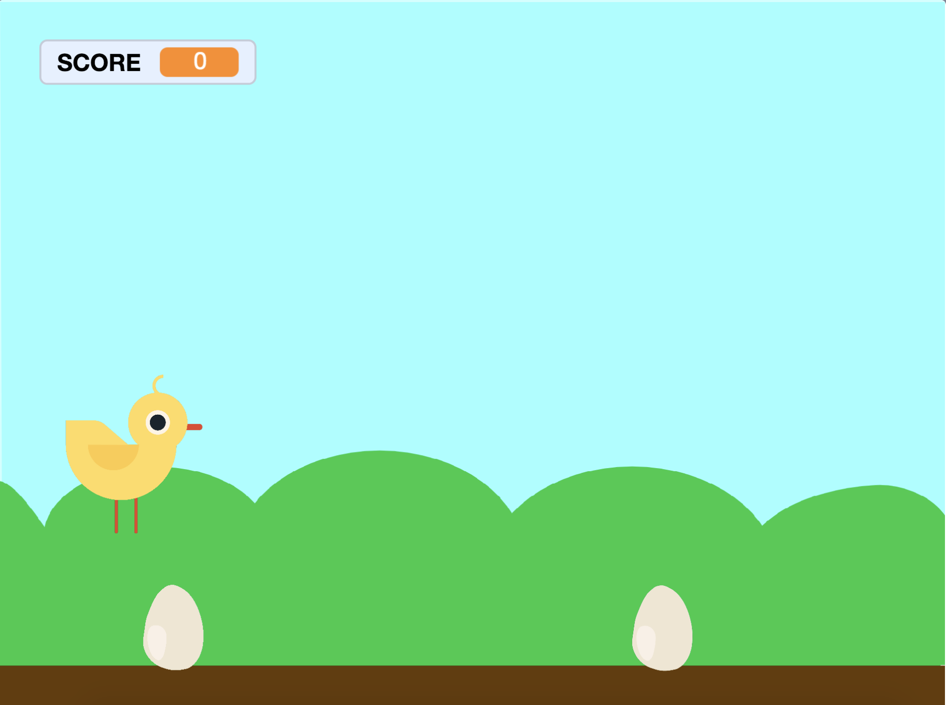


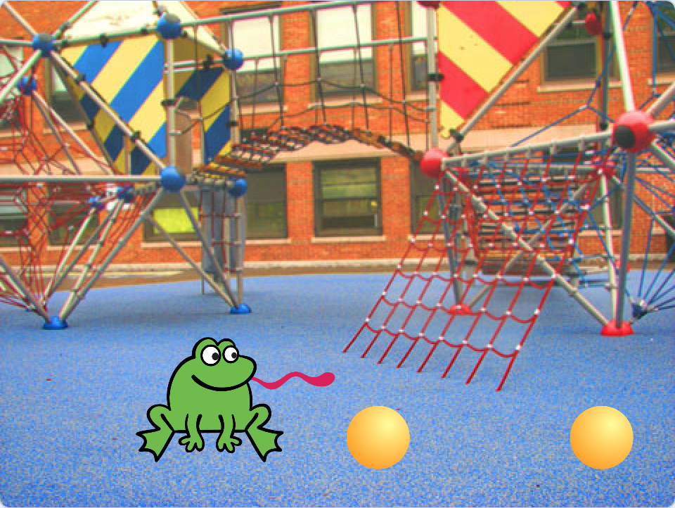
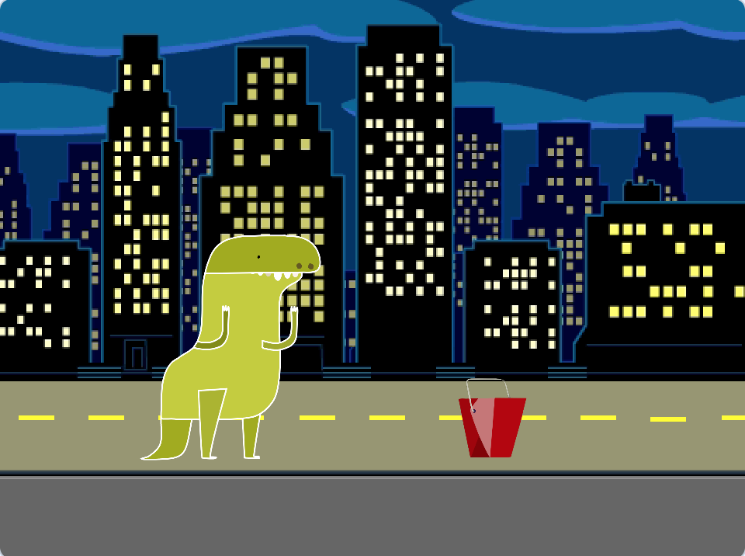

برگه‌های بازی بپر بپر
بازیگری بسازید که بتواند از روی مانع‌ها بپرد.
scratch.mit.edu
مجموعه 6 برگی

Slide 2
برگه‌های بازی بپر بپر
از برگه‌ها به ترتیب زیر استفاده کنید:
پریدن
به نقطه شروع برو
مانع‌هایی که حرکت می‌کنند
اضافه کردن صدا
اتمام بازی
اضافه کردن مانع‌های بیشتر
امتیاز دهی
scratch.mit.edu
مجموعه 6 برگی

Slide 3

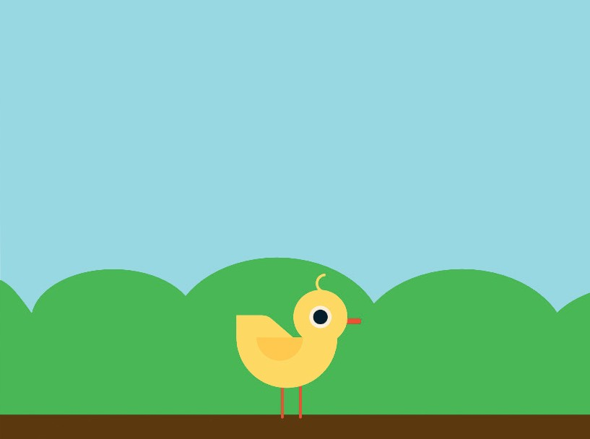
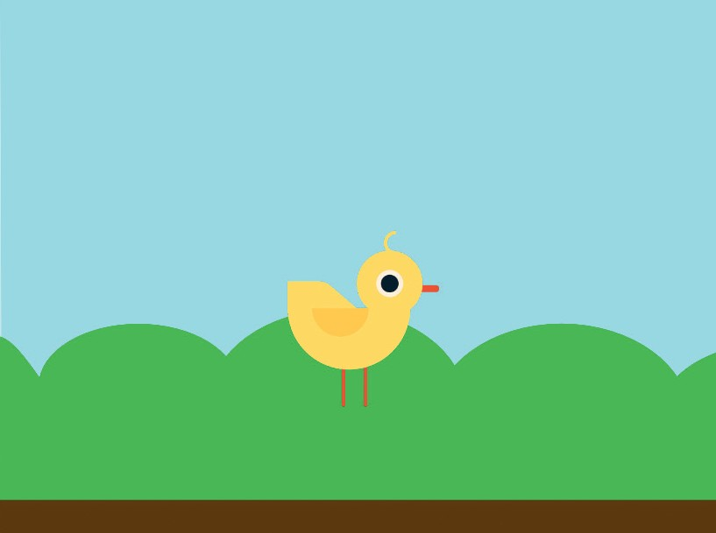
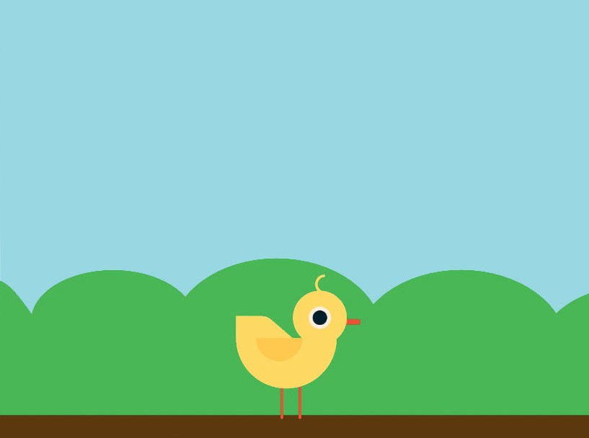

پریدن
پرش بازیگر را بسازید.
بازی بپر بپر
1

Slide 4




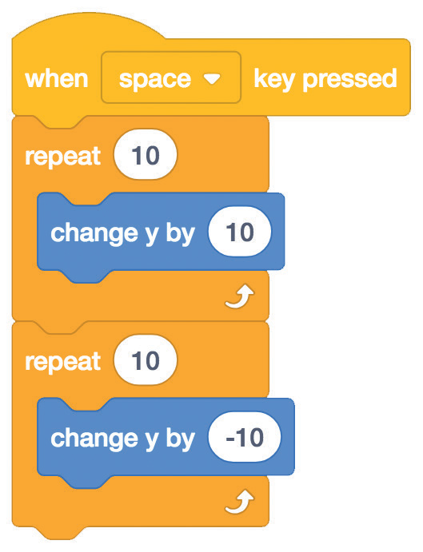

پریدن
scratch.mit.edu
آماده شو
یک پس زمینه انتخاب کنید.
Blue Sky
بازیگری را انتخاب کنید مثلا یک جوجه (chick)
Chick
این کد را اضافه کن
Chick
علامت را منفی برای حرکت رو به پایین تایپ کنید.
امتحانش کن
کلید Space را برای پریدن بزنید.

Slide 5
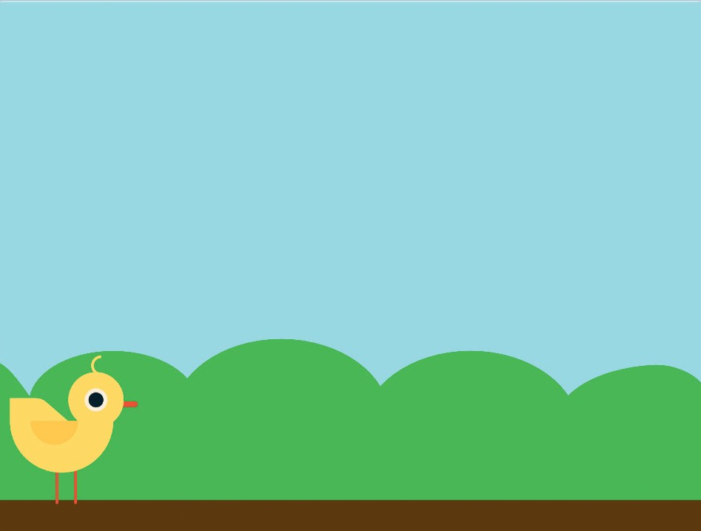
به نقطه شروع برو
برای بازیگر خود نقطه شروع را تعیین کنید.
بازی بپر بپر
2

Slide 6

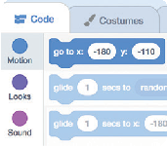


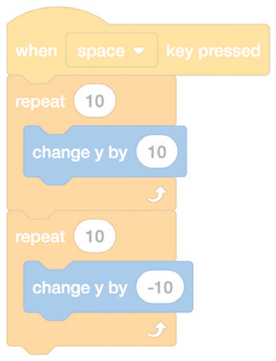
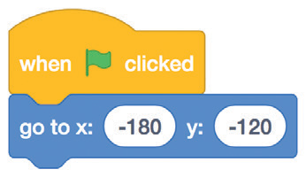

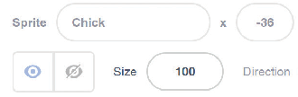


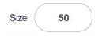
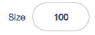
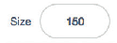
به نقطه شروع برو
scratch.mit.edu
آماده شو
وقتی که بازیگر خود را جابجا می‌کنید، محل x و y آن در قسمت بلاک‌ها آپدیت می‌شود.
بازیگر را به جایی که می‌خواهید، درگ کنید.
حال اگر از بلاک go to استفاده کنید، باعث خواهد شد تا بازیگر شما به نقطه شروعش برود.
این کد را اضافه کن
Chick
نقطه شروع را مشخص کنید.
(ممکن است اعداد شما متفاوت باشند.)
نکته
با تایپ عدد کوچکتر و یا بزرگتر می‌توانید اندازه اسپرایت را تغییر دهید.

Slide 7
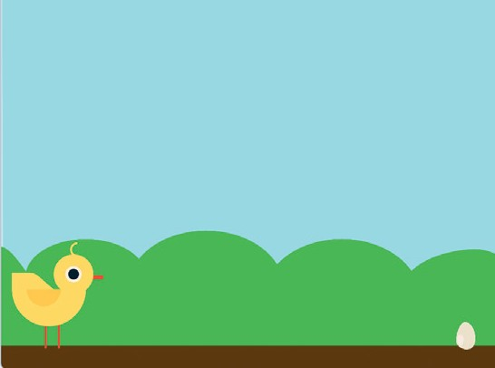
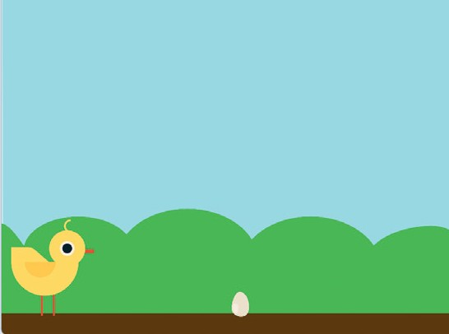
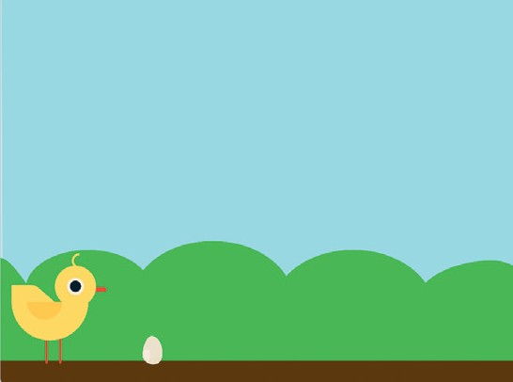
حرکت مانع‌ها
ساخت یک مانع که بر روی استیج حرکت می‌کند.
بازی بپر بپر
3

Slide 8

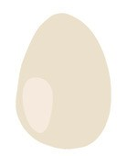
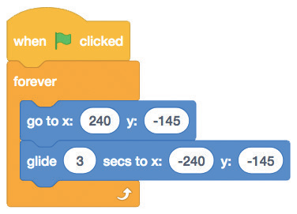


مانع‌هایی که حرکت می‌کنند scratch.mit.edu
آماده شو
اسپرایتی را به عنوان یک مانع انتخاب کنید مثلا یک تخم مرغ (Egg)
Egg
این کد را اضافه کن
Egg
از لبه سمت راست استیج شروع کنید.
حرکت آهسته به سمت چپ استیج
برای حرکت سریعتر عدد کوچکتری را وارد کنید.
امتحانش کن
برای اجرای برنامه پرچم سبز را کلیک کنید.
کلید Space کیبورد را بزنید.

Slide 9
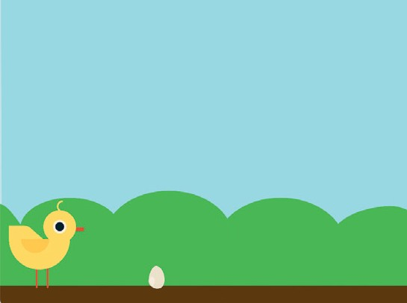
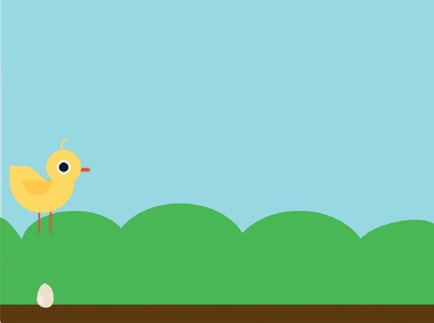


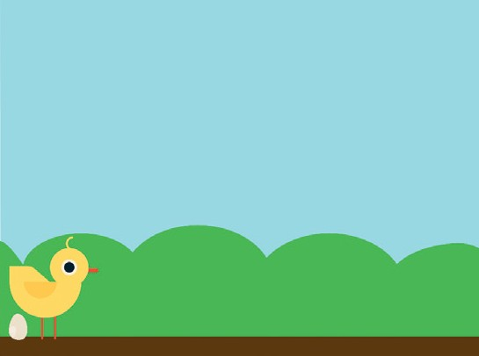
اضافه کردن صدا
پخش یک صدا وقتی که بازیگر شما می‌پَرد.
بازی بپر بپر
4

Slide 10
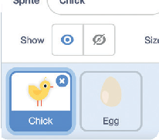


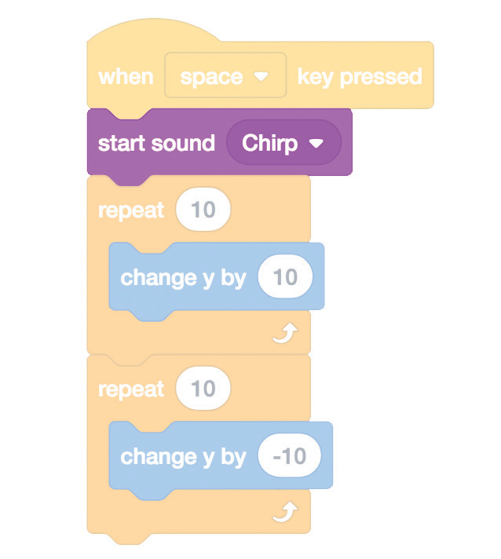
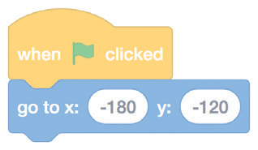
اضافه کردن صدا
scratch.mit.edu
آماده شو
بر روی اسپرایت جوجه کلیک کنید تا انتخاب شود
این کد را اضافه کن
Chick
بلاک start sound را اضافه کنید و یک صدا را انتخاب کنید.
امتحانش کن
برای اجرای برنامه پرچم سبز را کلیک کنید.
کلید Space کیبورد را بزنید.

Slide 11
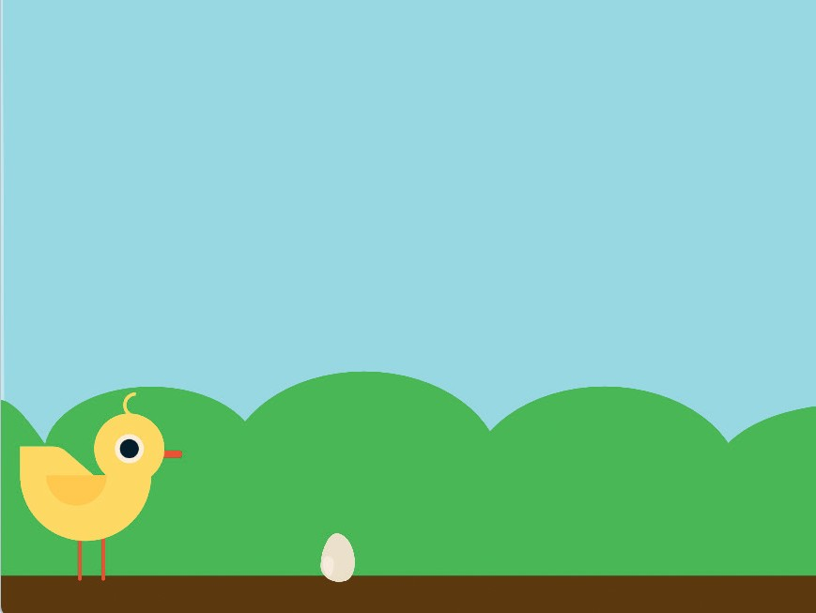

اتمام بازی
اگر اسپرایت شما به تخم مرغ‌ها برخورد کرد، بازی تمام شود.
بازی بپر بپر
5

Slide 12

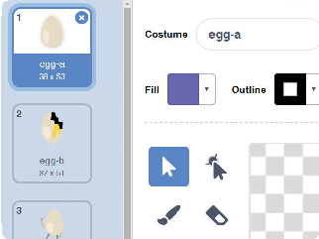
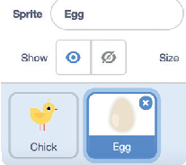


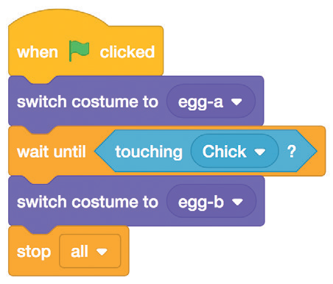
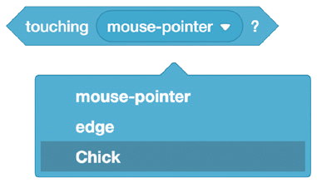


اتمام بازی
scratch.mit.edu
برای انتخاب اسپرایت Egg (تخم مرغ)، بر روی آن کلیک کنید.
آماده شو
بر روی Costumes برای دیدن سایر حالت‌های اسپرایت Egg (تخم مرغ) کلیک کنید.
این کد را اضافه کن
بر روی نمای Code کلیک کنید و این کد را اضافه کن.
بلاک touching را اضافه کنید و از منوی آن گزینه Chick را انتخاب کنید.
Egg
برای تغییر ظاهر تخم مرغ،دومین حالت اسپرایت تخم مرغ را انتخاب کنید.
امتحانش کن
برای اجرای برنامه پرچم سبز را کلیک کنید.
کلید Space کیبورد را بزنید.

Slide 13
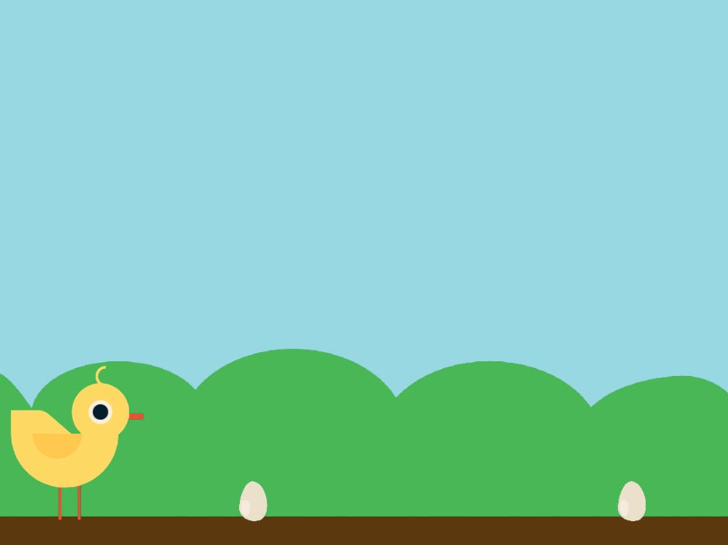
اضافه کردن مانع‌های بیشتر
با اضافه کردن موانع بیشتر، بازی را سخت‌تر کنید.
بازی بپر بپر
6

Slide 14
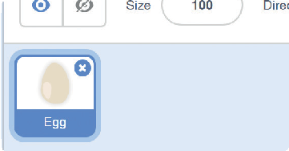
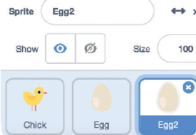
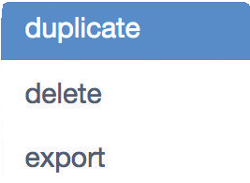

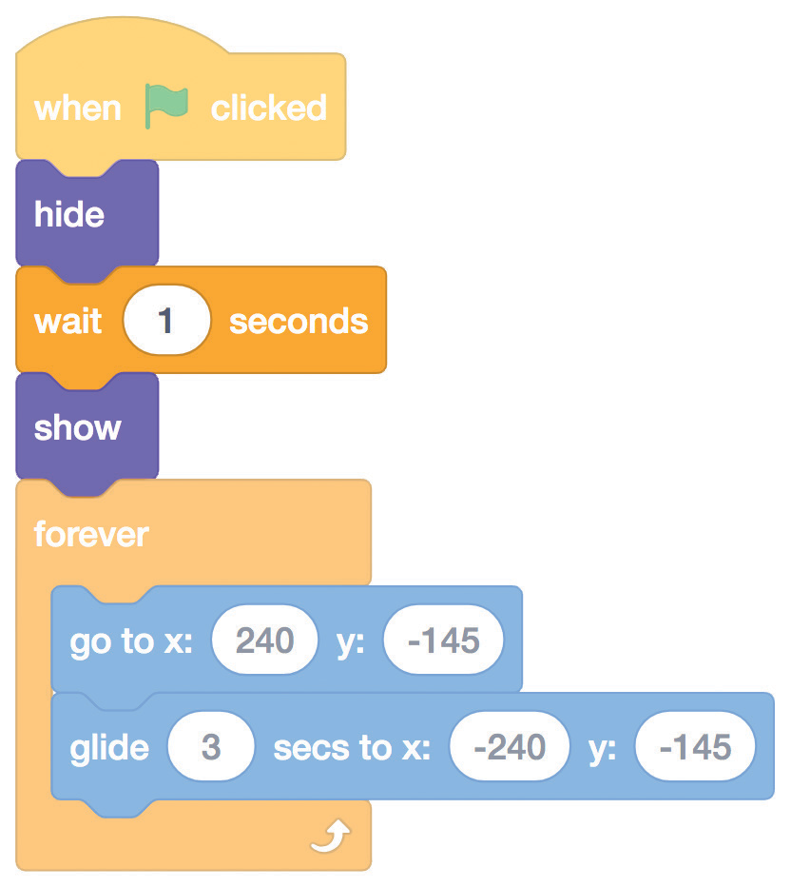

اضافه کردن مانع‌های بیشتر
scratch.mit.edu
آماده شو
To duplicate the Egg sprite, right- click (Mac: control-click) on the thumbnail, and then choose duplicate.
برای ایجاد یک کپی از اسپرایت Egg، بر روی تصویر کوچک آن right-click (کلید سمت راست موس) کنید و سپس duplicate را انتخاب کنید.
برای انتخاب Egg2 روی آن کلیک کنید.
این کد را اضافه کن
Egg2
برای آنکه تخم مرغ دوم با تاخیر نمایش داده شود، این بلاک‌ها را اضافه کنید.
امتحانش کن
برای اجرای برنامه پرچم سبز را کلیک کنید.

Slide 15
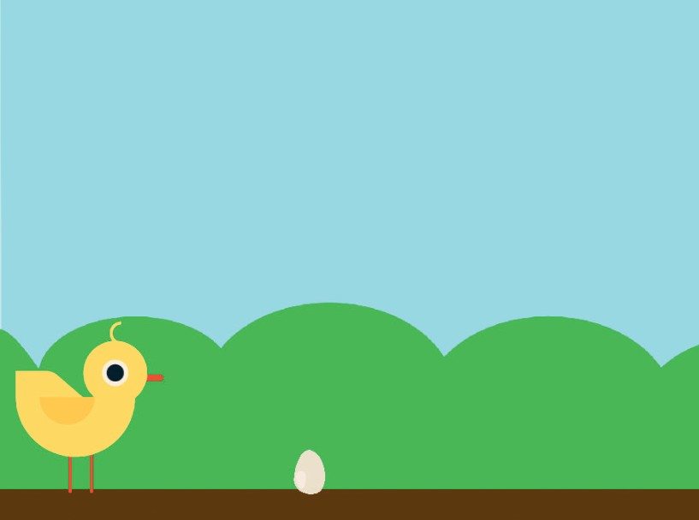

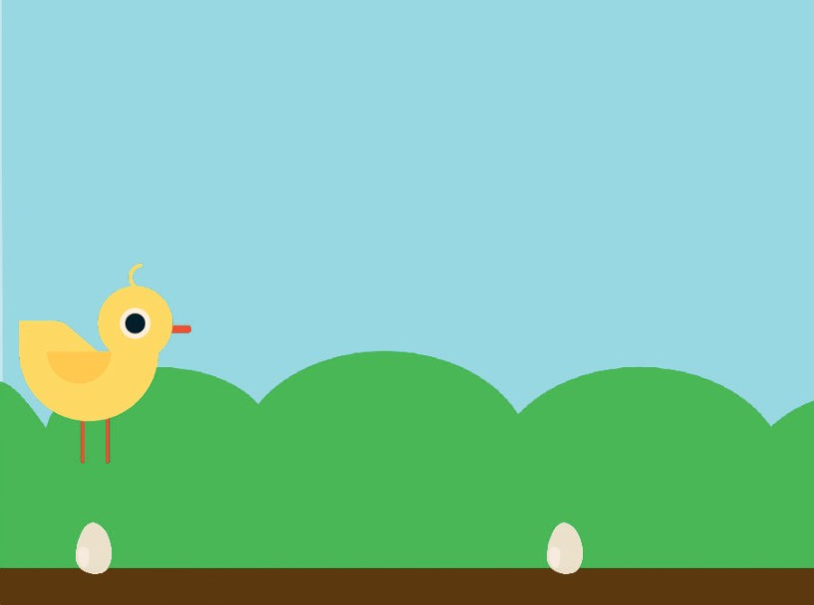
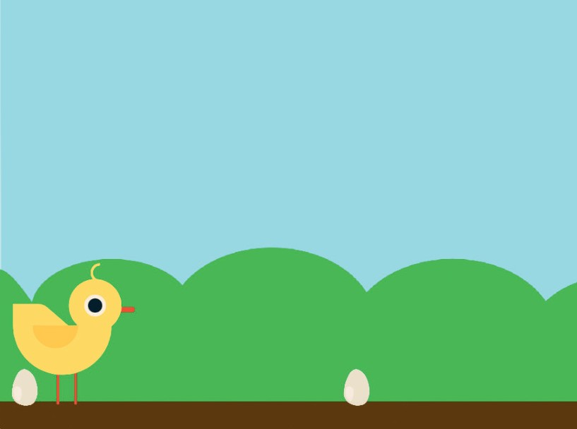

امتیاز دهی
هر بار که روی یک تخم مرغ می‌پرید،
یک امتیاز بگیرید.
بازی بپر بپر
7

Slide 16
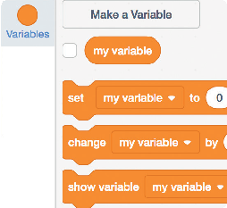
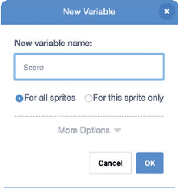


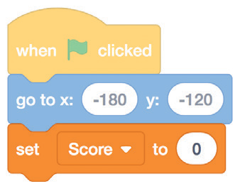
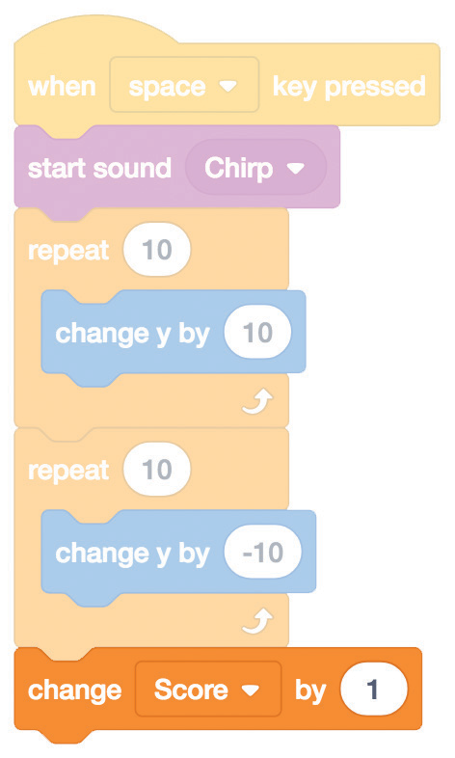
امتیاز دهی
scratch.mit.edu
آماده شو
Variables را انتخاب کنید.
بر روی دکمه Make a variable کلیک کنید.
Score
نام متغیر را Score بگذارید و کلید OK را بزنید.
این کد را اضافه کن
اسپرایت Chick (جوجه) را انتخاب کنید و این دو بلاک را به آن اضافه کنید.
Chick
این بلاک را اضافه کنید و از منو گزینه Score را انتخاب کنید.
برای افزایش امتیاز این بلاک را اضافه کنید و از منو، گزینه Score را انتخاب کنید.
امتحانش کن
از روی تخم مرغ‌ها بپرید تا امتیاز بگیرید.

